Slide 1
ESTUDIO, ANÁLISIS Y EVALUACIÓN DE ATRIBUTOS DE UNA FIRMA MANUSCRITA INSPIRADOS EN FDES A TRAVÉS DE HITS VIA CROWDSOURCING
Francisco Xavier Encalada Acosta
Sangolquí, Febrero 2017

Slide 2
Agenda
Planteamiento Problema
Objetivo
Marco Teórico
Sistemas Biométricos
Sistemas de Reconocimiento de Firmas
FDEs
Atributos Caracteristicos de Reconocimiento de Firma
Crowdsourcing
Amazon Mechanical Turk
Protocolos de Experimentación
Diseño Protocolos de Experimentación
Evaluación de Rendimiento Protocolos de Experimentación
Conclusiones y Recomendaciones

Slide 3
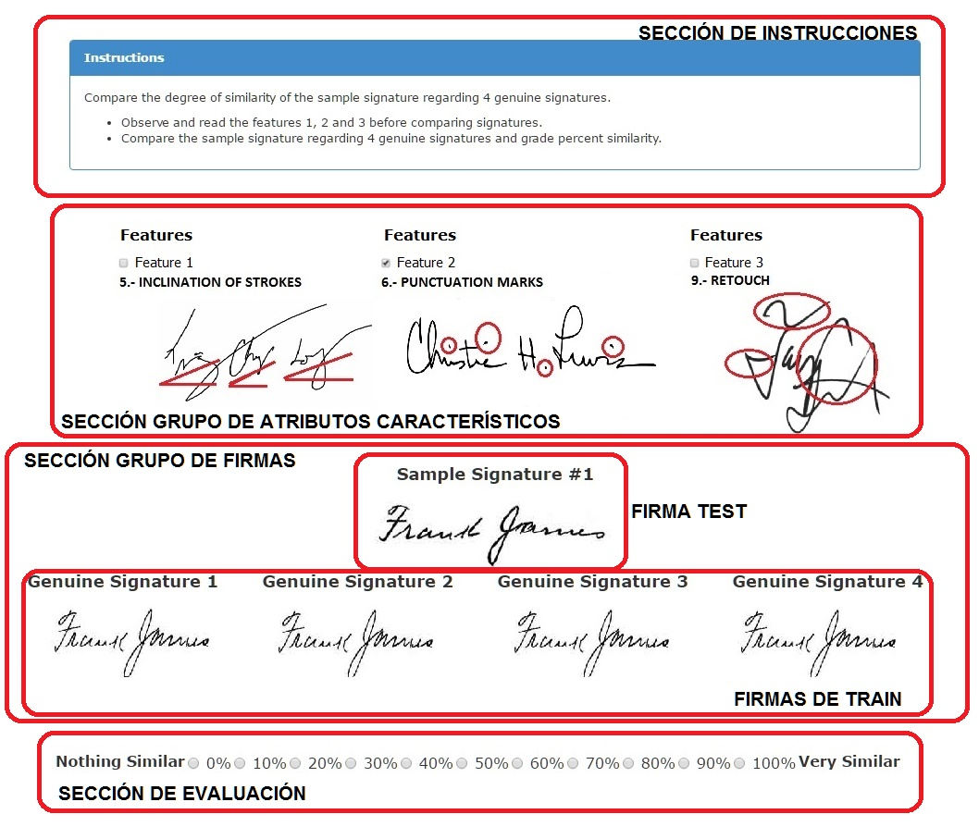
1. Planteamiento del Problema

Slide 4
2. Objetivo
Estudiar, analizar y evaluar el desempeño de atributos característicos de una firma manuscrita inspirados en FDEs mediante la utilización de tareas de inteligencia humana vía crowdsourcing con la finalidad de determinar los rasgos característicos que permitan mejorar el rendimiento de los actuales sistemas biométricos detectores de firmas.

Slide 5
3. Marco Teórico
Sistemas Biométricos
Sistemas de Reconocimiento de Firmas
FDEs
Atributos Caracteristicos de Reconocimiento de Firma
Crowdsourcing
Amazon Mechanical Turk

Slide 6
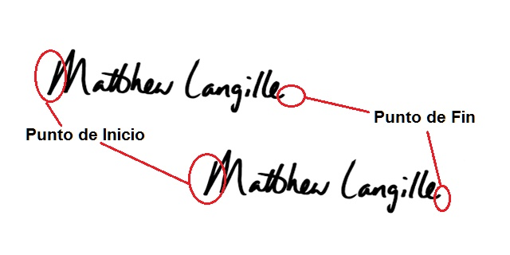
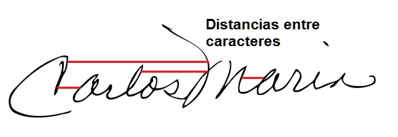
3.1. Sistemas Biométricos
Reconocimiento Huella Dactilar
Reconocimiento Mano
Reconocimento Facial
Reconocimiento Firma

Slide 7
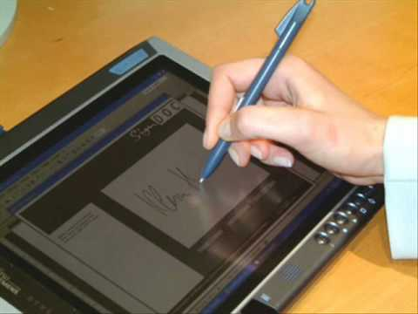
3.2. Sistemas de Reconocimiento de Firma
En esencia los métodos de reconocimiento de firmas se clasifican en dos grupos claramente definidos los estáticos (off-line) y los dinámicos (on-line).
Ambos métodos enfocados en el análisis de distintos rasgos de una firma dependiendo de la situación como la forma de obtener la firma o las distintas características que se desean analizar

Slide 8
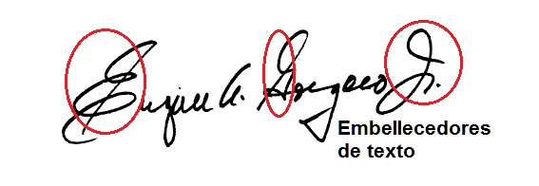
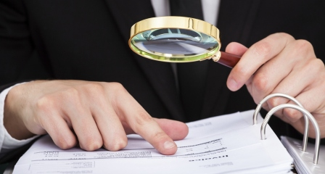
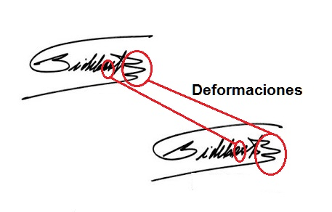
3.3. FDEs
Los FDEs (Forensinc Document Examiner), son personas encargadas del análisis y verificación de documentación forense dentro de la cual se desglosa el análisis de firmas manuscritas. Estas personas son capacitadas para lograr detectar las posibles diferencias y cambios que sufren las firmas cuando se encuentran con una adulterada o falsificada, su análisis se centra en definir rasgos característicos de las firmas a través de los cuales pueden descubrir dichas diferencias entre una firma genuina y una falsificada

Slide 9
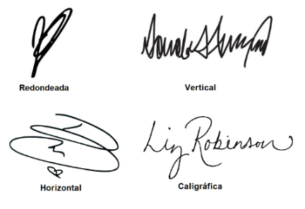
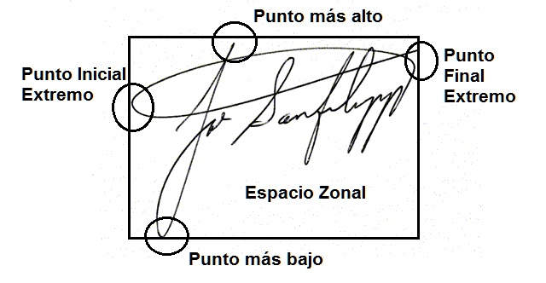
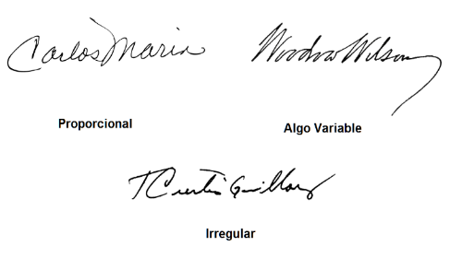
3.4. Atributos Característicos de Reconocimiento de Firma
El análisis de firmas involucra muchos parámetros de estudio, dentro de los cuales se tienen múltiples rasgos o características que definen a una firma como auténtica, estas características están reconocidas por múltiples organismos, forenses y documentos como manuales grafistas o artículos científicos

Slide 10
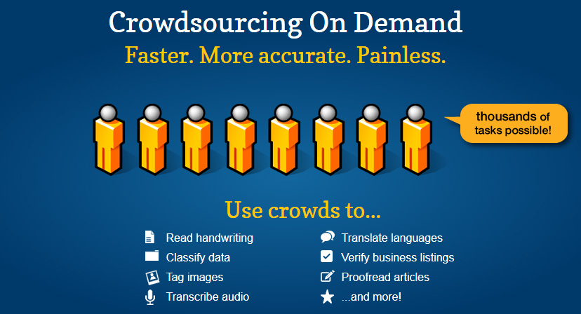
3.5. Crowdsourcing

Slide 11
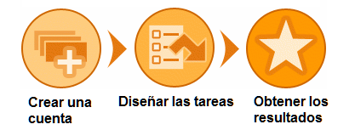
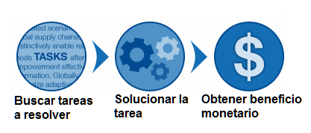
3.6. Amazon Mechanical Turk

Slide 12
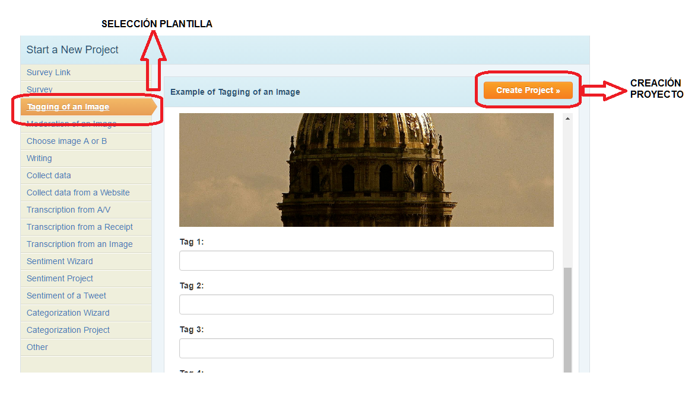
3.6.1 Creación Interfaz en MTurk

Slide 13
3.6.2 Generación Base de Datos BD_MTurk

Slide 14
3.6.3. Envio y Carga de Información

Slide 15
3.6.4. Publicación de HIT

Slide 16
3.6.5 Recepción de Datos

Slide 17
4. Protocolos de Experimentación
Diseño Protocolos de Experimentación
Evaluación de Rendimiento Protocolos de Experimentación

Slide 18
4.1. Diseño Protocolos de Experimentación
Los protocolos de experimentación se diseñan mediante la ayuda de lenguaje HTML, y desplegados sobre la plataforma MTurk para su correspondiente desarrollo, se disponen varios escenarios donde se varían parámetros como rasgos característicos (rasgos de análisis de las firmas), número de usuarios, tipos de firmas, entre otros; generando la obtención de múltiples resultados para un mejor análisis y evaluación.

Slide 19
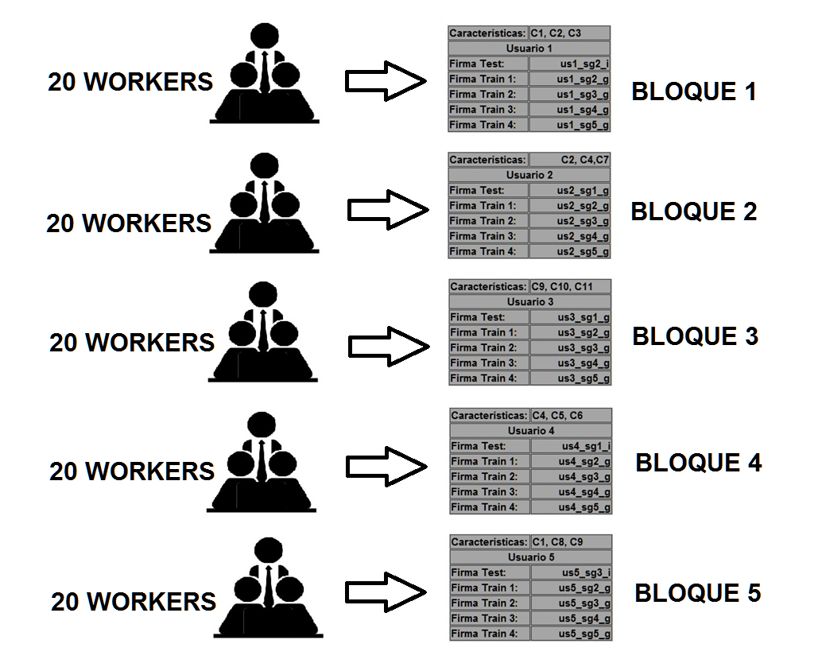
4.1.1 Protocolo de Experimentación 1
Parámetro | Descripción
Base de Datos | BD_MTurk
Usuarios Utilizados | 5
Tiempo HIT | 2 minutos
N° Workers | 100
Costo Individual | $0.02
Costo Total | $2.00
Total Firmas Test | 5
Total Firmas Train | 20
Total Firmas Utilizadas | 25
Características Utilizadas | 11
Características | Nomenclatura Característica
Alineamiento con la Línea Base | C1
Forma | C2
Legibilidad | C3
Proporción | C4
Inclinación de los Trazos | C5
Signos de Puntuación | C6
Longitud de los Trazos Característicos | C7
Bucles de Texto | C8
Retoques | C9
Espaciado de la Grafía | C10
Embellecedores de Texto | C11

Slide 20
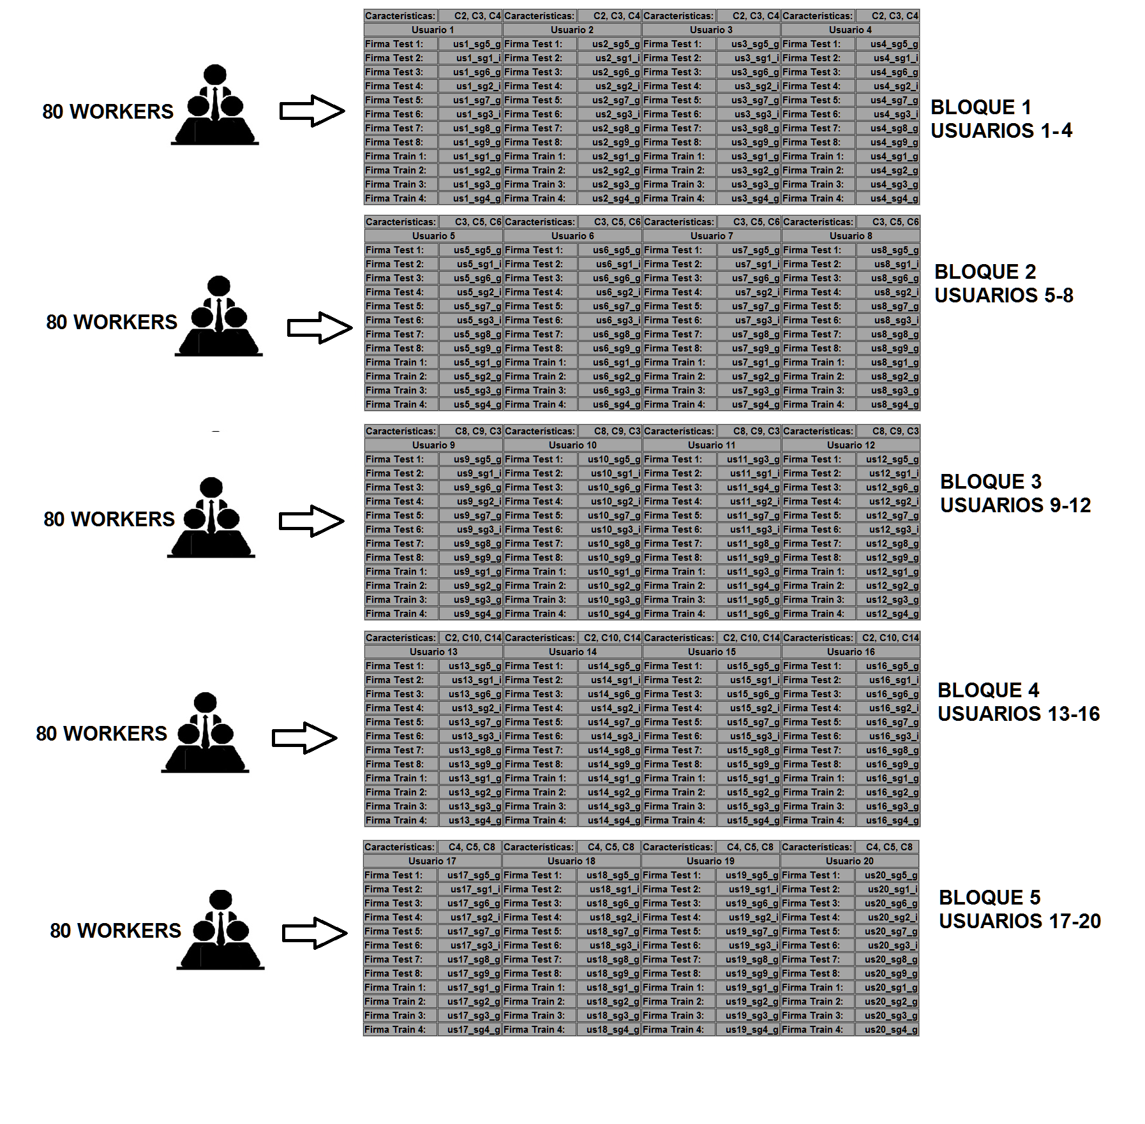
4.1.2 Protocolo de Experimentación 2
Parámetro | Descripción
Base de Datos | BD_MTurk
Usuarios Utilizados | 20
Tiempo HIT | 3 minutos
N° Workers | 400
Costo Individual | $0.05
Costo Total | $80.00
Total Firmas Test | 160
Total Firmas Train | 80
Total Firmas Utilizadas | 240
Características Utilizadas | 9
Características | Nomenclatura Característica
Forma | C2
Legibilidad | C3
Proporción | C4
Inclinación de los Trazos | C5
Signos de Puntuación | C6
Bucles de Texto | C8
Retoques | C9
Espaciado de la Grafía | C10
Puntos de Inicio y Final | C14

Slide 21
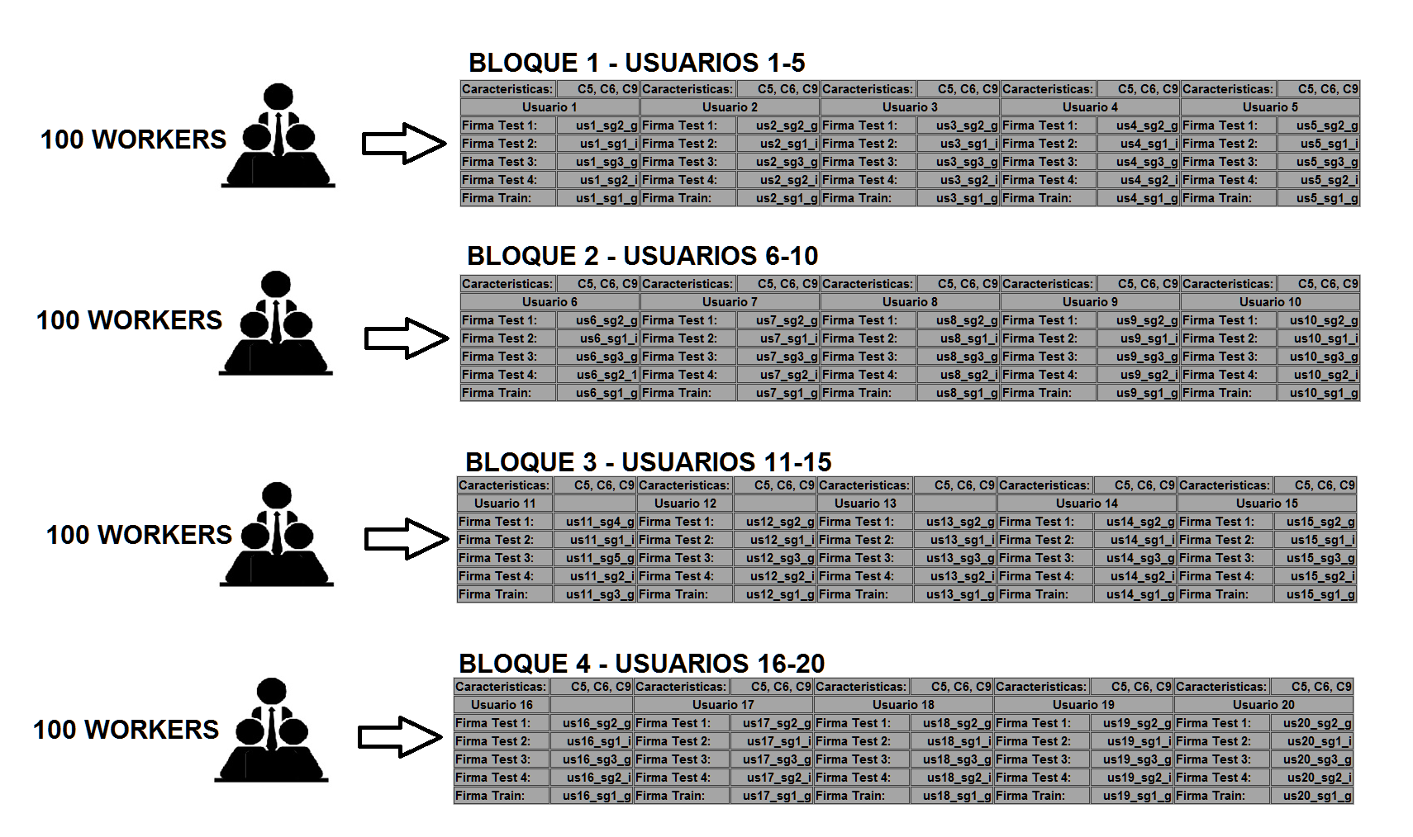
4.1.3 Protocolo de Experimentación 3
Parámetro | Descripción
Base de Datos | BD_MTurk
Usuarios Utilizados | 20
Tiempo HIT | 1 minutos
N° Workers | 400
Costo Individual | $0.01
Costo Total | $40.00
Total Firmas Test | 80
Total Firmas Train | 20
Total Firmas Utilizadas | 100
Características Utilizadas | 3
Características | Nomenclatura Característica
Inclinación de los Trazos | C5
Signos de Puntuación | C6
Retoques | C9

Slide 22
4.2. Evaluación de Rendimiento de Protocolos de Experimentación
La evaluación de los protocolo mide el nivel de desempeño de los escenarios mostrados, mediante la ayuda de las tasas de falso rechazo y de falsa aceptación, así como un estudio de los rasgos característicos utilizados en cada una de las pruebas.

Slide 23
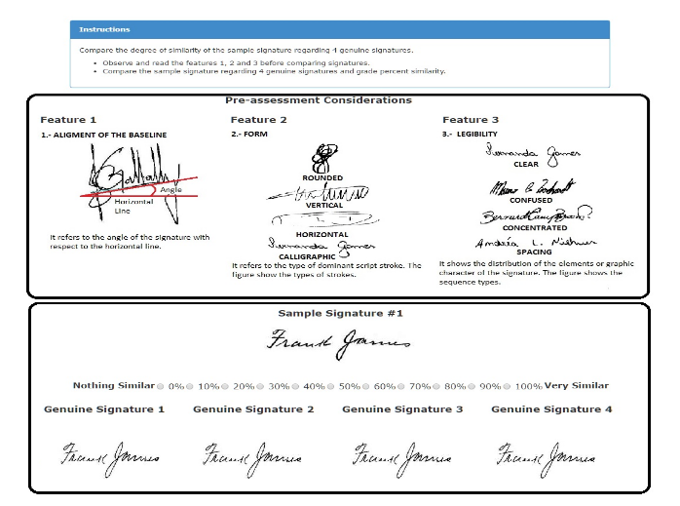
4.2.1 Protocolo de Experimentación 1

Slide 24
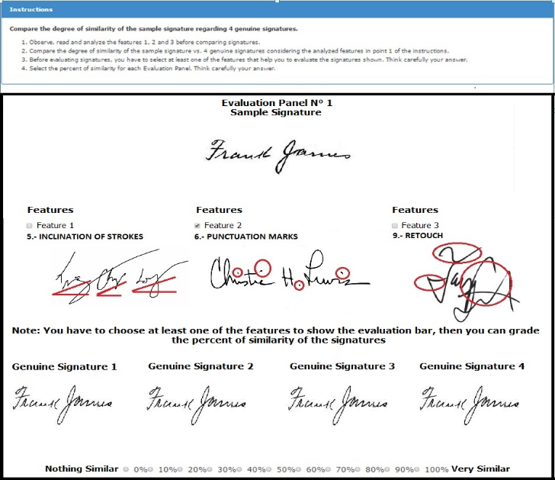
4.2.2 Protocolo de Experimentación 2

Slide 25
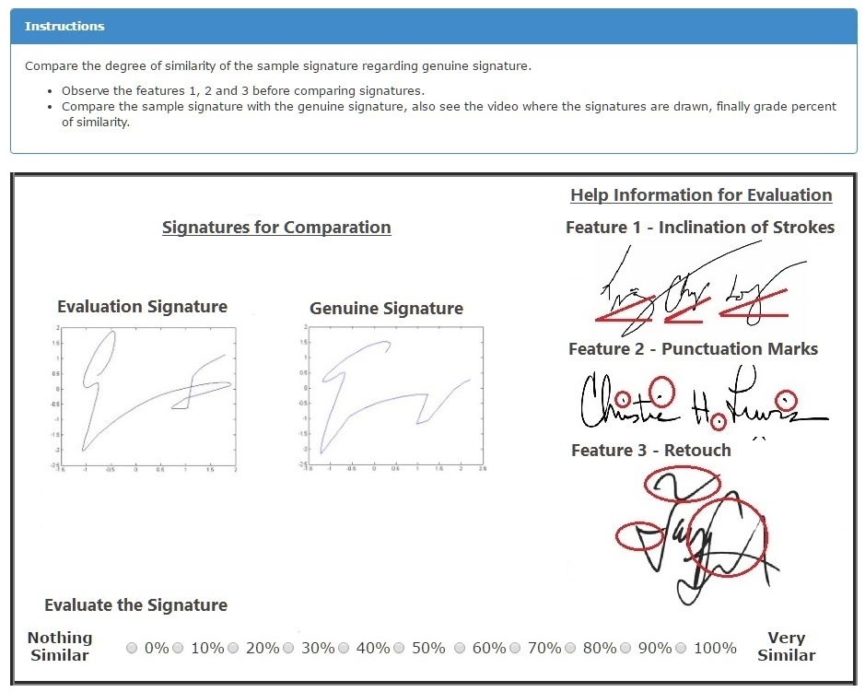
4.2.3 Protocolo de Experimentación 3

Slide 26
5. Conclusiones y Recomendaciones
Conclusiones
Recomendaciones

Slide 27
5.1 Conclusiones
El concepto de crowdsourcing conlleva la externalización de la realización de tareas mediante la cooperación mutua entre sus interventores, la realización de este proyecto permite observar como en base a esta herramienta aplicada con la ayuda de la plataforma Amazon Mechanical Turk (MTurk), permite la realización de múltiples aplicaciones que pueden ser resueltas de manera rápida y eficiente, más aun en esta investigación que conlleva el análisis y comparación de firmas manuscritas debido a que esta herramienta genera la posibilidad de contar con una amplia red de personas que permiten obtener una cantidad masiva de resultados, que ayudan en la ejecución y generan información sumamente importante en el desarrollo de la biometría enfocada al análisis de firmas.
El análisis de firmas involucra un estudio de atributos característicos o rasgos distintivos presentes en las firmas, estos atributos permiten determinar el grado de autenticidad de una firma y son determinantes al momento de comprobar una firma como genuina o impostora, se conoce que una firma posee altos porcentajes de variabilidad llegando a existir firmas con un grado de evaluación considerable, por tal razón el estudio basado en atributos característicos realizado en este investigación, permite comparar una firma enfocada a grupos de características debido a que estos rasgos son invariables y permanecen constantes en las firmas independientes de la variabilidad de las mismas.

Slide 28
5.1 Conclusiones
Los protocolos de experimentación dispuestos en esta investigación permiten observar como el nivel de rendimiento de evaluación de firmas ha variado desde la aplicación del protocolo 1 hasta la del protocolo 3, mediante la variación de parámetros como el número de workers y de ayudas visuales (atributos característicos), se observa que en un inicio el rendimiento de evaluación tiene porcentajes del 32.5% para el FRR y un 45% para el FAR en el caso del protocolo 1, para el protocolo 2 se llega a tener valores del 34,35% en el caso del FRR y un 61,58% para el caso del FAR, por último el protocolo 3 cuenta con porcentajes del 34,6% para FRR y 40,2% para FAR, los resultados indican que el comportamiento para el análisis de firmas genuinas correspondientes al análisis de las tasas de FRR, ha mantenido un comportamiento constante durante el desarrollo de cada una de las pruebas, pero en el caso del FAR que conlleva el análisis de firmas impostoras se nota claras mejoras considerables de un 21% de disminución, lo que infiere un mejor análisis de comparación de firmas impostoras.
La información del análisis de firmas recolectadas propone que la evaluación de firmas impostoras conlleva un grado de dificultad mayor que el que se presenta al momento de evaluar una firma genuina, las tasas de FAR de los 3 protocolos muestran valores más altos comparados con el FRR, donde existe un 13% de diferencia entre el FAR y el FRR en el caso del protocolo 1, un 27,35% en el protocolo 2 y un 5,6% en el protocolo 3, además a pesar del uso de rasgos característicos dichos porcentaje muestran que las ayudas visuales influyeron de mejor manera en la comparación de firmas genuinas que en las impostoras.

Slide 29
5.1 Conclusiones
La implementación de esta investigación genera como resultado un grupo de características con porcentajes de rendimiento favorables en la evaluación de firmas, estos rasgos corresponden a C5 (Inclinación de Trazos), C9 (Retoques), y C6 (Signos de Puntuación), estas características arrojan tasas de FAR de un 40.2 % y FRR del 34,6%, que muestran que la ayuda de estos rasgos característicos han favorecido a obtener mejores resultados de rendimiento, las características propuestas pueden ser implementados como ayudas para realizar un análisis de firmas eficiente y lo más importante mediante la intervención de personas sin conocimientos en el campo del análisis forense de firmas.
Esta investigación genera propuestas para futuros análisis que involucran el estudio del como el comportamiento worker al momento de etiquetar y comparar una firma manuscrita, además de incluir una mayor supervisión al momento del etiquetado y análisis de firmas, mediante el desarrollo de protocolos con más parámetros de variación como el umbral de evaluación, firmas, tiempos de ejecución, etc; además de generar estudios en base a una nueva selección de firmas tomando en cuenta rasgos de la firma, complejidad de ejecución de la firma, etc.

Slide 30
5.2. Recomendaciones
Para el diseño de los protocolos de experimentación se debe tomar en cuenta parámetros como tipos de firmas a evaluar, rasgos característicos a implementar, costos y tiempos de ejecución, un protocolo mal diseñado conlleva a que la tarea sea mal ejecutada y por ende se obtenga resultados errados.
Las interfaces a diseñar deben ser concisas y poseer las instrucciones necesarias para su correcta realización, la incorporación de mayor información no involucra la obtención de mejores resultados, como el caso del protocolo 2 el cual posee mucha más información en relación al protocolo 3 de experimentación, los resultados obtenidos indican que el protocolo 3 genera porcentajes del 34,6% de FRR y 40,2% de FAR, mientras que el protocolo 2 tiene un FRR del 34,35% y un FAR del 61,58%, como se aprecia el protocolo 3 presenta mejores resultados y posee menor información para evaluar las firmas que el protocolo 3.

Slide 31
5.2. Recomendaciones
Los rasgos característicos de una firma manuscrita dispuesta en cada uno de los protocolos deben ser escogidos luego de un estudio previo, tomando en cuenta la ayuda que pueden generar al momento de evaluar una firma, además de ser concisas y entendibles para las personas a quienes van dirigidas y puedan realizar una correcta comparación de firmas.
Los tiempos de ejecución de cada uno de los protocolos deben ser definidos lo más cortos posibles debido a que una tarea con tiempos muy largos involucran cansancio al momento de su realización o que la tarea no sea completada en su totalidad.

Slide 32
GRACIAS POR LA ATENCIÓN PRESTADA

